Slide 1
Les Défis Techniques
Encore plus vite, encore plus fort….
Objectifs :
Continuer d’améliorer la maîtrise technique individuelle.
Finaliser l’échauffement ou le débuter
Vivre une rencontre amicale face à un autre jeune.
Défi
Jonglage
Défi
Conduite de balle
Défi
Jonglage en mouvement
Défi
1 C 1
PHASE 1 PHASE 1 PHASE 2 PHASE 2
(journée 1 à 4) (Journée 5 à 9) (journée 1 à 5) (journée 6 à 10)
TEMPS DE JEU EGAL : UN DROIT POUR LE JOUEUR, UN DEVOIR POUR L EDUCATEUR

Slide 2

Défi
Jonglage
1 – A réaliser avant chaque critérium, sous forme de défi :
1 jeune face à 1 autre jeunes /n°
  2 – Comptage des jonglages : Par les joueurs
  Résultats inscrits sur la FMI par les éducateurs.
3 – Objectifs :
Les joueurs essaient d’atteindre l’objectif en 2 essais
Si l’objectif est atteint dès le 1er essai, pas de 2ème essai
Départ ballon au sol
Possibilté d’utiliser les 2 pieds
Aucune autre surface de rattrapage
4 – Résultats :
Au terme du défi, le joueur qui remporte le défi ramène 1 point à son équipe.
En cas d’égalité, chaque joueur ramène 1 point
Objectif : 50 contacts (pieds)
TEMPS DE JEU EGAL : UN DROIT POUR LE JOUEUR, UN DEVOIR POUR L EDUCATEUR

Slide 3

Le Défi Jonglage modélisation
5 – Organisation :
1 ballon pour 2 ou 12 ballons par terrain.
1 terrain football à 8
6 - Exemple : L'équipe A est venue à 12 joueurs, l'équipe B à 11. Le défi s'organise comme indiqué ci-contre.
Le 12 A jongle et remporte 1 point
En cas d’égalité à l’issue d’une rencontre l’équipe la mieux classée au défi, marquera 1 point supplémentaire ( 2 pts )
E
12
G
G
8
9
9
8
E
6
7
6
10
10
7
2
2
11
3
5
5
4
4
3
E
TEMPS DE JEU EGAL : UN DROIT POUR LE JOUEUR, UN DEVOIR POUR L EDUCATEUR

Slide 4
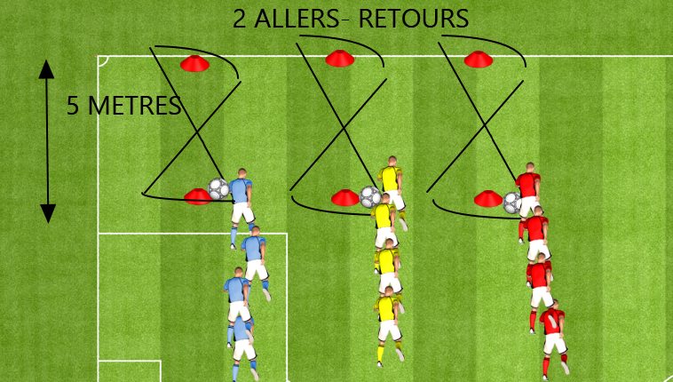
Le Défi conduite de balle
Le double huit
1 – A réaliser avant chaque critérium, sous forme de défi :
  Joueurs placés par numéro
  Départ donné par 1 éducateur
  Prévoir 6 coupelles ou jalons
  2 – Comptage des points : Par les éducateurs
  1 point pour le joueur qui remporte le défi,
  L’équipe qui a remporté le plus de points gagne le défi
  3 – Nombre de passages : 1 pour chaque joueur
Si l’équipe A 12 joueurs, équipe B 11 joueurs
Le 1 B repasse.
En cas d’égalité à l’issue d’une rencontre l’équipe
la mieux classée au défi, marquera
1 point supplémentaire ( 2 pts )
TEMPS DE JEU EGAL : UN DROIT POUR LE JOUEUR, UN DEVOIR POUR L EDUCATEUR

Slide 5
Défi
Jonglage en mouvement
3
3
1 – A réaliser avant chaque critérium, sous forme de défi :
  1 jeune en duel avec 1 autre jeune /n°
2
2
G
G
  2 – Comptage des points : Par les éducateurs
  Un point par duel remporté.
  Le joueur qui remporte son défi donne un point à son équipe.
  L’équipe qui a remporté le plus de duels gagne le défi (case à compléter sur la feuille de rencontre par l’éducateur avant le coup d’envoi).
3 – Nombre de passages :1 pour chaque joueur
Si l’équipe A 12 joueurs, équipe B 10 joueurs,
les 1 et 2 A repassent
4 – Consignes : Départ ballon au sol, traverser la surface de réparation en jonglant, utilisation seulement des pieds. Si ballon tombé ou utilisation d’une autre surface, retour au départ. Le joueur qui franchit la ligne le 1er gagne le défi.
Départ donné par les éducateurs.
TEMPS DE JEU EGAL : UN DROIT POUR LE JOUEUR, UN DEVOIR POUR L EDUCATEUR

Slide 6
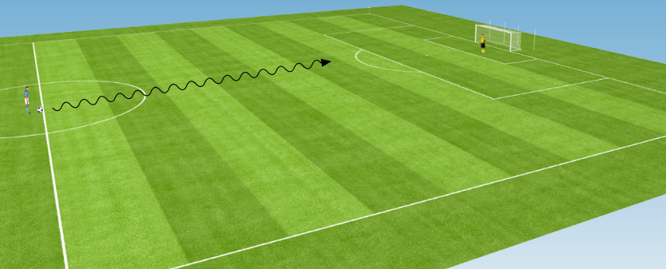
Défi
1 C 1
Organisation des 1 c 1 avec les gardiens
Départ du milieu du terrain - 6’’ pour tirer au but,
Si le ballon est remis en jeu par le poteau, la barre ou le gardien, possibilité de retirer dans la limite des 6’’.
Utiliser les deux buts. Départ simultané sur chacun des buts.
Faire passer tout le monde par ordre des numéros,
Départ donné par les éducateurs, chaque éducateur gère le but où se trouve son gardien de but.
L’équipe qui met le plus de but remporte le défi,
En cas d’égalité à la fin de la série , Mort subite
TEMPS DE JEU EGAL : UN DROIT POUR LE JOUEUR, UN DEVOIR POUR L EDUCATEUR

Slide 7
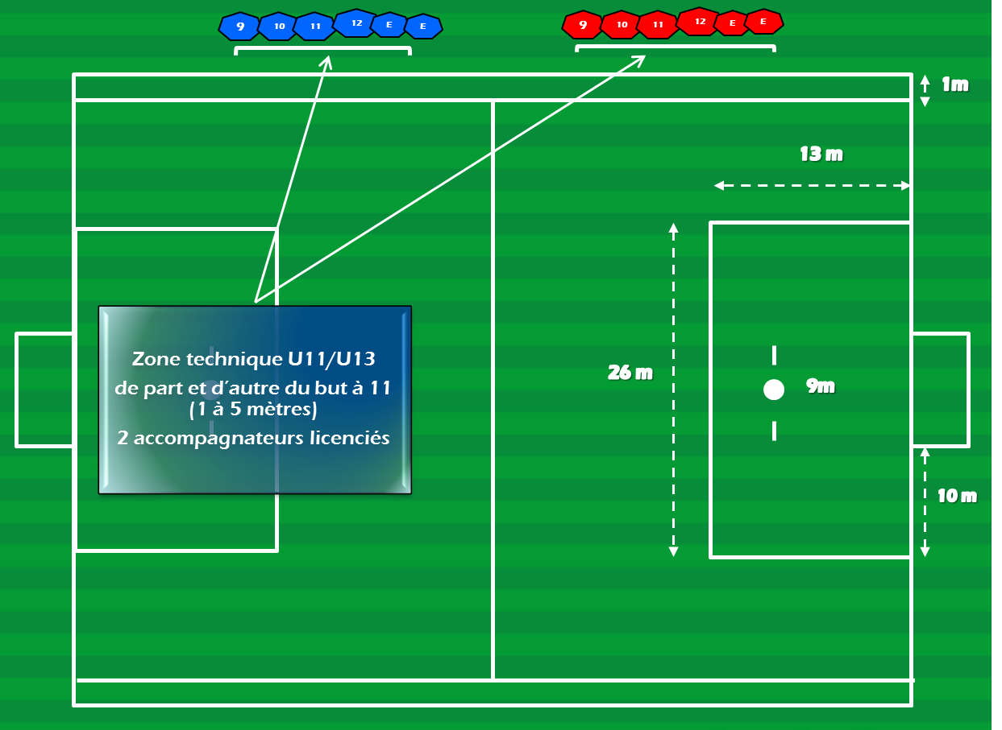
Les Critériums - U12/U13
Espace de Jeu
(1/2 terrain à 11)
TEMPS DE JEU EGAL : UN DROIT POUR LE JOUEUR, UN DEVOIR POUR L EDUCATEUR

Slide 8
Les Critériums - U12/U13
Lois du Jeu – Les points clefs
Terrain- Buts- Ballons | Voir espace de jeu Buts: 6 m x 2,10 m avec filets . Ballons taille 4
Nombre de joueurs | 8 joueurs (7+1GB). Nombre de remplaçants 0 à 4 – minimum 6 joueurs Chaque joueur doit démarrer 1 mi-temps 3 U11 autorisés par équipe. – Possibilité d’accueillir les U14 Féminines Possibilités de rencontres spécifiques féminine avec moins de 8 joueuses.
Equipements | Maillots dans le short Chaussettes relevées en dessous des genoux Protège-tibias obligatoires Tip top doivent être placés sous les chaussettes
Temps de jeu | 60 minutes – 2 mi-temps de 30’ Temps de jeu/joueur: mini 50% tendre vers 75%
Coup d’envoi | Interdit de marquer directement sur l’engagement Adversaires à 6 mètres
TEMPS DE JEU EGAL : UN DROIT POUR LE JOUEUR, UN DEVOIR POUR L EDUCATEUR

Slide 9
Les Critériums - U12/U13
Lois du Jeu – Les points clefs
Prise de balle à la main sur passe en retrait volontaire d'un partenaire | Interdit . Sinon CF Indirect ramené perpendiculairement à la ligne de la surface de réparation à 13m. Mur autorisé à 6 m.
Relance du gardien | Pas de frappe de volée, ou de ½ volée Sinon CF indirect ramené perpendiculaire à la ligne des 13m
Sortie de but | A plus ou moins 1 m à droite ou à gauche du point de pénalty. Le ballon doit sortir de la surface pour que la remise en jeu soit valable. Tendre vers 100% des sorties de but jouées par les gardiens (apprentissage)
Touche | A la main
Coups Francs | Directs ou indirects (règles du football à 11) – mur à 6 m
Coup de pied de coin | Au point de corner
Coup de pied de réparation | A 9 m
TEMPS DE JEU EGAL : UN DROIT POUR LE JOUEUR, UN DEVOIR POUR L EDUCATEUR

Slide 10

Les Critériums - U12/U13
Lois du Jeu – Hors jeu
Hors-jeu | A partir de la ligne médiane. ½ terrain. - Le hors-jeu est jugé au départ du ballon. - Le receveur doit faire action de jeu. - Un joueur est en position de hors-jeu s’il est plus près de la ligne de but adverse que le ballon et l’avant dernier joueur adverse. A noter : Pas de hors-jeu sur une touche ni sur une sortie de but.
Pas de hors jeu car
au départ du ballon, 2 joueurs adverses sont présents entre le but adverse et moi.
Hors jeu car je ne suis seul dans le camp adverse au départ du ballon
TEMPS DE JEU EGAL : UN DROIT POUR LE JOUEUR, UN DEVOIR POUR L EDUCATEUR

